Slide 1
ГОРОДСКАЯ МОБИЛЬНОСТЬ
Слепцова Ирина Игоревна
irinaslpcva99@mail.ru
Кудринова Николай Александрович
kudrinovkola@mail.ru
Г. Якутск

Slide 2
СОДЕРЖАНИЕ
ПРОБЛЕМА
ЦЕЛЬ ПРОЕКТА
РЕШЕНИЕ ПРОБЛЕМЫ
АЛЬТЕРНАТИВНЫЕ ВАРИАНТЫ И ИХ МИНУСЫ
ВОЗМОЖНЫЙ РЕЗУЛЬТАТ

Slide 3
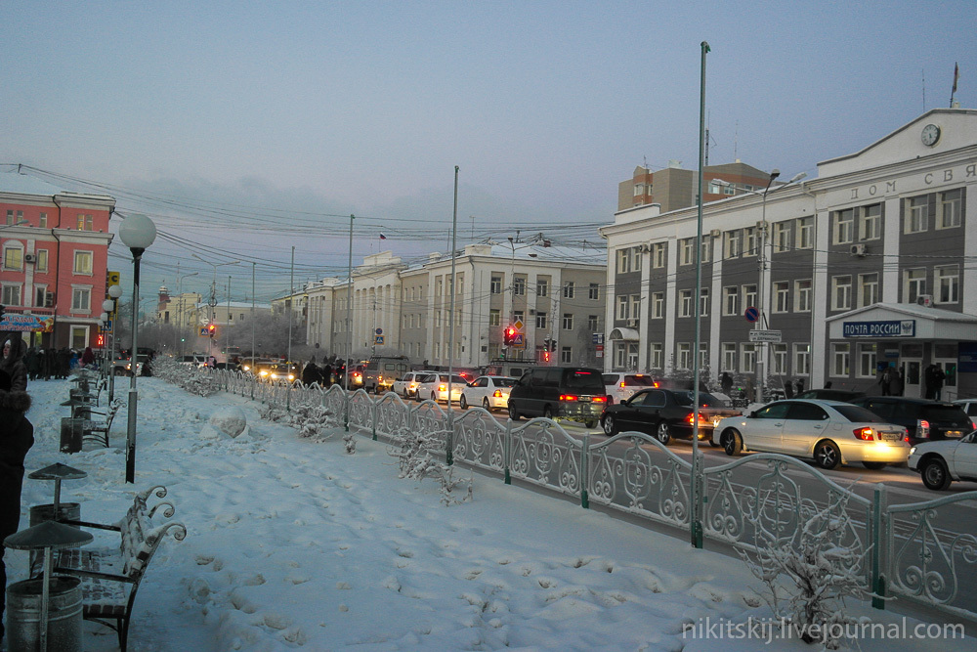
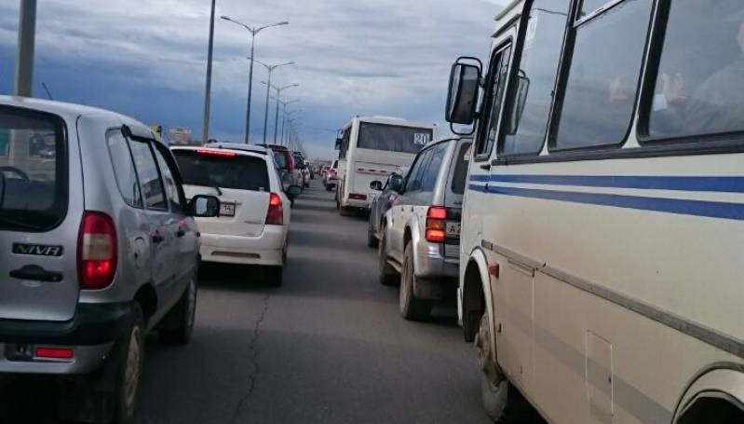
ПРОБЛЕМА
БОЛЬШАЯ ЗАГРУЖЕННОСТЬ ЦЕНТРАЛЬНЫХ УЛИЦ ГОРОДА ЯКУТСКА В «ЧАС ПИК»
НАЗЕМНЫЙ ОБЩЕСТВЕННЫЙ ТРАНСПОРТ УЖЕ НЕ АКТУАЛЕН???

Slide 4
ЦЕЛЬ ПРОЕКТА
РАЗГРУЗКА ТРАНСПОРТНОГО ДВИЖЕНИЯ НА ЦЕНТРАЛЬНЫХ УЛИЦАХ ГОРОДА ЯКУТСКА
ОБЕСПЕЧИТЬ МАКСИМАЛЬНО КОМФОРТНЫЙ ПУТЬ ИЗ ТОЧКИ «А» В ТОЧКУ «Б» КАК ДЛЯ АВТОТРАНСПОРТА, ТАК И ДЛЯ ПЕШЕХОДОВ

Slide 5
РЕШЕНИЕ ПРОБЛЕМЫ
ПЕРЕСТРОЙКА ДОРОЖНЫХ ПУТЕЙ
ВНЕДРЕНИЕ НАДЗЕМНОГО ОБЩЕСТВЕННОГО ТРАНСПОРТА
В НАШИХ КЛИМАТИЧЕСКИХ УСЛОВИЯХ ОПТИМАЛЬНЫЙ ВАРИАНТ ДЛЯ РАЗГРУЗКИ ЦЕНТРАЛЬНЫХ УЛИЦ НАШЕГО ГОРОДА - ЭТО ВНЕДРЕНИЕ НАДЗЕМНЫХ ПЕШЕХОДНЫХ ПЕРЕХОДОВ С МАКСИМАЛЬНЫМ КОМОФОРТОМ ДЛЯ ЛЮДЕЙ С ОРГНИЧЕННЫМИ ВОЗМОЖНОСТЯМИ, НА МЕСТЕ СКОПЛЕНИЯ ТРАНСПОРТОВ И ПЕШЕХОДОВ НА ЦЕНТРАЛЬНЫХ УЛИЦАХ.
ОБЫЧНЫЕ МАРШРУТНЫЕ РЕЙСЫ УЖЕ НЕ АКТУАЛЬНЫ, ОБЩЕСТВО НУЖДАЕТСЯ В БОЛЕЕ КОМФОРТНЫХ СПОСОБАХ ПЕРЕДВИЖЕНИЯ. ОДНИМ ИЗ ТАКИХ СПОСОБОВ ЯВЛЯЕТСЯ НАДЗЕМНЫЙ ОБЩЕСТВЕННЫЙ ТРАНСПОРТ, ТАКОЙ ВИД ТРАНСПОРТА СУЩЕСТВУЕТ ВО МНОГИХ ГОРОДАХ МИРА.

Slide 6
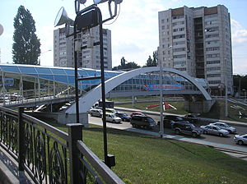
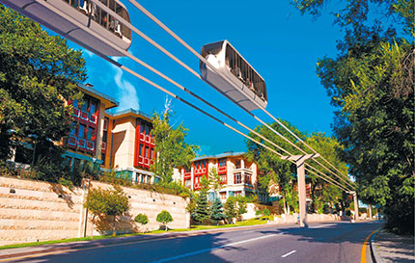
НАГЛЯДНО

Slide 7
АЛЬТЕРНАТИВНЫЕ ВАРИАНТЫ И ИХ МИНУСЫ
Летающие такси «Uber », и другие летательные варианты
ПОЧЕМУ НЕ МЕТРО ИЛИ ПОДЗЕМНЫЙ ПЕШЕХОДНЫЙ ПЕРЕХОД?
В условиях резко континентального климата, и образования мерзлоты в почве не возможно проложить метро, и подземные пешеходные переходы.
Зимой в городе стоит большой туман, сквозь которого возможно рассмотреть объект на расстоянии до 100 метров, видимость «НУЛЕВАЯ», атмосферное давление падает до -60 градусов.
Их возможно использовать только в период Весенне-осенний период. И на доработку этого транспорта уйдет не мало времени.

Slide 8
ВОЗМОЖНЫЙ РЕЗУЛЬТАТ
ВНЕДРЕНИЕ НАДЗЕМЕНОГО ОБЩЕСТЕВННОГО ТРАНСПРОТА ОБЕСПЕЧИТ БЫСТРУЮ ПОЕЗДКУ ДО ТОЧКИ ПРИБИТИЯ.
УМЕНЬШИТ НАГРУЗКУ НА ЦЕНТРАЛЬНЫЕ УЛИЦЫ ГОРОДА.
МЕНЬШЕ ВРЕМЕНИ БУДУТ СТОЯТЬ НА СФЕТОФОРАХ, ЧТО УВЕЛИЧИТ ПОТОК АВТОТРАНСПРОТА.
БЛАГОДОРЯ НАДЗЕМНЫМ ПЕРЕХОДАМ ПЕШЕХОД БУДЕТ ВСЕГДА ПЕРЕХОДИТЬ ДОРОГУ НЕ ОСТАНАВЛИВАЯСЬ НА СФЕТОФОРЕ В ОЖАДАНИИ.
СНИЖЕНИЕ РИСКА ДТП С УЧАСТИЕМ ПЕШЕХОДА.

Slide 9
СПАСИБО ЗА ВНИМАНИЕ!

